Slide 1
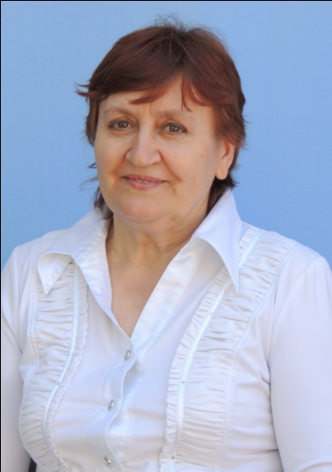
Презентация воспитателя МКДОУ «Краснянский детский сад общеразвивающего вида «Ивушка» Новохоперского района Воронежской области
Планкиной Валентины Тимофеевны
«Использование ИКТ в образовательном процессе»

Slide 2
Использование информационно-коммуникационных технологий в воспитательно-образовательном процессе – это одна из самых новых проблем в отечественной дошкольной педагогике, так как наука и техника не стоят на месте. А воспитатель может и должен использовать новые технологии в работе во всех сферах своей деятельности, быть всегда в курсе педагогических новинок.
В своей работе я стараюсь активно привлекать возможности современных информационно-коммуникационных технологий (далее я буду говорить сокращённо ИКТ). Так как, использование ИКТ позволяет средствами мультимедиа, в наиболее доступной и привлекательной, игровой форме достигнуть нового качества знаний детей, информированности родителей, профессионального мастерства педагога. Новизна инновационного опыта заключается в том, что направление по использованию ИКТ ещё только начинает внедряться в дошкольное образование. Это связано с тем, что для этого требуется хорошая материально-техническая база и достаточный уровень ИКТ компетентности педагога.

Slide 3
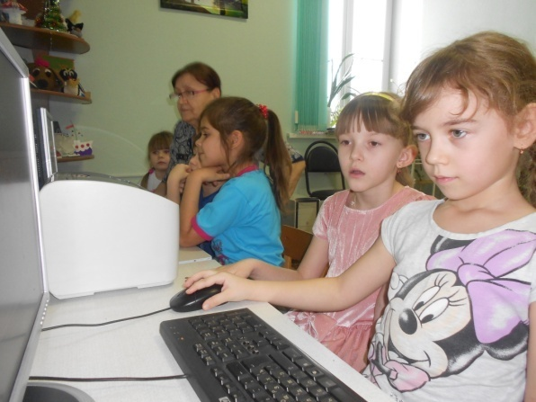
Реализуя цель по повышению качества воспитательно-образовательного процесса через использование ИКТ, я поставила перед собой следующие задачи:
Повышать профессиональное мастерство через применение информационно-коммуникационных технологий.
Внедрять ИКТ в совместную деятельность педагога и детей.
Использовать ИКТ в работе с родителями для повышения компетентности в вопросах воспитания детей.

Slide 4
Направления работы по использованию ИКТ является:
Оформление основной документации в электронном виде. На собственном опыте я убедилась, что ведение основной документации в электронном формате значительно сокращает время по её заполнению, даёт возможность оперативно вносить изменения, дополнения, облегчает хранение и доступ к информации. Это такие документы, как: списки детей, сведения о родителях, диагностические карты, перспективные и календарные планы по всем направлениям работы в группе. Для этого в нашем детском саду рабочее место воспитателя обеспечено персональным компьютером, правда, жаль, что пока без доступа к интернету, это существенно облегчило бы работу каждого из нас.

Slide 5
Использование ИКТ как средства для улучшения освоения изучаемого материала дошкольниками. Для воспитателя важно помнить, что каждый ребёнок это – личность и его способности развиваются в той деятельности, в которой он занимается по собственному желанию и с интересом. Следовательно, необходимо выбирать такие технологии, которые давали бы возможность это осуществить. Я считаю, что информационно-коммуникационные технологии являются таким средством, так как открывают перед воспитателем безграничные возможности для эффективной творческой работы.

Slide 6
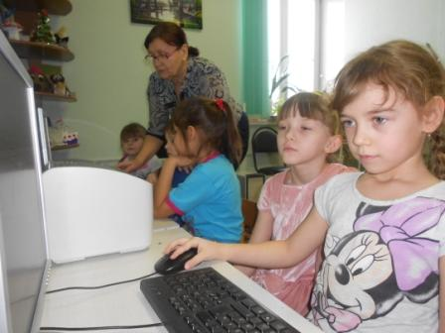
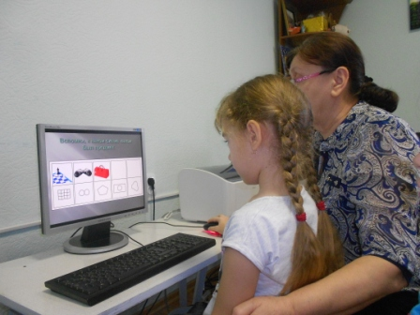
Именно в этом мне и помогает электронная библиотека, которая включает в себя презентации на разные темы, различные физкультминутки, дидактические, раздаточные материалы для детей, картотеки игр, наблюдений, прогулок, сюжетные картинки по составлению рассказов по развитию речи, готовые раскраски (по образцу), лабиринты для развития мелкой моторики. Такая медиатека занимает очень мало места. Для переноса информации использую флеш-карты, диски, дискеты, пока в моей библиотеке не так много материала, но я еще пока в начале пути, со временем моя библиотека будет пополняться.

Slide 7
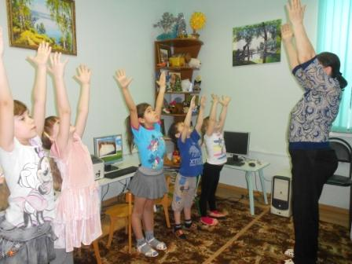
Хотелось бы отметить, что детям очень нравится использование медиатехники в образовательной деятельности, но обязательно нужно соблюдать требования СанПиН при её использовании. Разумное использование в воспитательно-образовательном процессе наглядных средств обучения развивает у детей наблюдательность, внимание, речь и мышление. Правильно подобранные видеоматериалы, демонстрируемые с помощью медиатехники позволяют сделать непосредственно образовательную деятельность более интересной и динамичной, помогают «погрузить» ребёнка в предмет изучения, создать иллюзию соприсутствия, сопереживания с изучаемым объектом, содействуют становлению объёмных и ярких представлений. Всё это способствует повышению мотивации детей к образовательной деятельности, активизирует познавательную деятельность, повышает качество усвоения программного материала с детьми.

Slide 8
Неотъемлемой частью работы педагога является работа с родителями. Использование ИКТ, на мой взгляд, значительно сократило время подготовки и проведения родительских собраний, помогло расположить родителей к непринуждённому общению.
Родителям предоставляется возможность воочию наблюдать развитие детей в ДОУ. Эта форма работы стала достойной альтернативой устным докладам, письменным отчётам на собраниях. Мои родители на групповых собраниях с удовольствием познакомились с презентациями на темы, «Знакомство с группой», «Какие игрушки нужны нашим детям»
В период утренних и вечерних встреч с родителями, воспитатель часто бывает занят с детьми и не всегда может уделить должного внимания родителям. Необходим поиск новых продуктивных форм взаимодействия с родителями. Для них я оформила прекрасный родительский уголок, материалы к которому нашла всё на тех же сайтах в сети Интернет. Такая яркая и красочная информация всегда привлекает внимание и отличается лаконичностью и доступностью для родителей.

Slide 9
Какие преимущества получают родители от группового сайта?
Во-первых, имеют возможность следить за жизнью группы.
Во-вторых, получить информацию о том, что нового узнают их дети в течение текущей недели. Такая информация будет интересна и для тех, кто пропустил дни посещения детского сада.
В-третьих, сайт позволяет лучше узнать воспитателей и специалистов детского сада, могут получить от них необходимую консультацию.
А дома вместе с ребёнком всегда интересно заглянуть на сайт группы, посмотреть вместе новые фотографии, выслушать сообщение ребёнка о прошедших событиях.

Slide 10
Используя ИКТ в работе с родителями, я поняла, что оно даёт большие преимущества:
Электронную почту для обмена мнениями без затраты времени;
Информация изучается родителями в удобное для них время;
Возрастают потоки информации;
Индивидуальный подход в подаче информации;
Наличие сайта группы, электронных и печатных на бумажных носителях материалов дало возможность родителям повысить свою педагогическую компетентность в общении с детьми, сделало их активными участниками в жизни нашей группы.

Slide 11
Из всего выше сказанного, можно сделать вывод, что применение ИКТ мною в воспитательно-образовательном процессе:
Способствовало повышению моего профессионального уровня, как педагога, активизировало меня на поиск новых нетрадиционных форм и методов обучения, дало стимул к проявлению моих творческих способностей.
Увеличило интерес детей к обучению, активизировало познавательную деятельность, повысило качество усвоения программного материала детьми.
Подняло уровень педагогической компетентности родителей, информированности их о жизни группы и результатах каждого конкретного ребёнка, усилило интерес к событиям в детском саду.

Slide 12
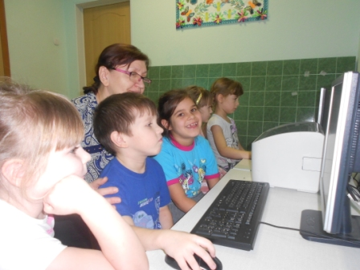
СПАСИБО ЗА ВНИМАНИЕ !

